Slide 1


Основы построения файловых систем

Slide 2
Основы построения файловых систем
Log-Structured Merge Tree
LSM-дерево – это иерархия B-деревьев. Поиск элемента делается по очереди в деревьях T₀, T₁, …, Вставки делаются только в дерево T₀, Дерево T₀ (возможно, несколько первых) располагается в RAM, гарантируя быструю вставку, При переполнении дерева T_{i} оно сливается с деревом T_{i+1}; полученное дерево объявляется новым T_{i+1}, Удаление элемента реализуется как вставка элемента, помеченного флагом «удалённый»*. Фактическое удаление произойдёт при слиянии деревьев.
T0 T1 T2 ……
* Такой элемент называется “tombstone”.

Slide 3
Основы построения файловых систем
Log-Structured Merge Tree
При таком подходе вставки и удаления почти всегда получаются очень быстрыми, поскольку работают только с деревом в RAM. Но теперь необходимо иногда выполнять слияние деревьев. Как мы обсудили, это можно сделать быстро и генерировать только эффективные последовательности чтений и записей. Остаются вопросы: Надёжность сохранения данных в T0. Поиск необходимо выполнять не в одном дереве, а во многих. Write amplification и непредсказуемые задержки: у LSM-дерева мало амортизированное время вставки в дерево, но вставки, которые приводят к слиянию деревьев, будут исполняться на несколько порядков дольше, чем типичные вставки, и создадут много IO.
T0 T1 T2 ……

Slide 4
Основы построения файловых систем
Log-Structured Merge Tree
При таком подходе вставки и удаления почти всегда получаются очень быстрыми, поскольку работают только с деревом в RAM. Но теперь необходимо иногда выполнять слияние деревьев. Как мы обсудили, это можно сделать быстро и генерировать только эффективные последовательности чтений и записей. Остаются вопросы: Надёжность сохранения данных в T0. Поиск необходимо выполнять не в одном дереве, а во многих. Write amplification и непредсказуемые задержки: у LSM-дерева мало амортизированное время вставки в дерево, но вставки, которые приводят к слиянию деревьев, будут исполняться на несколько порядков дольше, чем типичные вставки, и создадут много IO. | T0 хранится в RAM и при исчезновении питания теряется. Зачастую приложениям OK потерять несколько последних секунд работы

Slide 5
Основы построения файловых систем
Log-Structured Merge Tree
При таком подходе вставки и удаления почти всегда получаются очень быстрыми, поскольку работают только с деревом в RAM. Но теперь необходимо иногда выполнять слияние деревьев. Как мы обсудили, это можно сделать быстро и генерировать только эффективные последовательности чтений и записей. Остаются вопросы: Надёжность сохранения данных в T0. Поиск необходимо выполнять не в одном дереве, а во многих. Write amplification и непредсказуемые задержки: у LSM-дерева мало амортизированное время вставки в дерево, но вставки, которые приводят к слиянию деревьев, будут исполняться на несколько порядков дольше, чем типичные вставки, и создадут много IO. | Bloom filters

Slide 6
Основы построения файловых систем
Log-Structured Merge Tree
При таком подходе вставки и удаления почти всегда получаются очень быстрыми, поскольку работают только с деревом в RAM. Но теперь необходимо иногда выполнять слияние деревьев. Как мы обсудили, это можно сделать быстро и генерировать только эффективные последовательности чтений и записей. Остаются вопросы: Надёжность сохранения данных в T0. Поиск необходимо выполнять не в одном дереве, а во многих. Write amplification и непредсказуемые задержки: у LSM-дерева мало амортизированное время вставки в дерево, но вставки, которые приводят к слиянию деревьев, будут исполняться на несколько порядков дольше, чем типичные вставки, и создадут много IO. | Write stalls. Слияние деревьев в фоновом процессе. Компоненты не меняются, поэтому поиск может идти одновременно со слиянием и использовать старые версии деревьев. LSM partitioning. LSM tiering.

Slide 7
Основы построения файловых систем
LSM tiering
Каждый этаж T_{i} дерева представляется как объединение нескольких деревьев T_{i,j}. Размер Ti,j поддерживается примерно равным размеру предыдущего этажа. Слияние деревьев в i-м этаже только добавляет дерево в (i+1)-й этаж.
T0 T1 T2 T3. ……

Slide 8
Основы построения файловых систем
LSM tiering
Каждый этаж T_{i} дерева представляется как объединение нескольких деревьев T_{i,j}. Размер Ti,j поддерживается примерно равным размеру предыдущего этажа. Слияние деревьев в i-м этаже только добавляет дерево в (i+1)-й этаж. Такая конструкция выгодна тем, что уменьшает количество IO, требуемых для слияния, т.к. весь (i+1)-й этаж вычитывать не надо. LSM tiering применяется в системах, где важно поддерживать большое количество вставок. Минусы состоят в дублировании ключей внутри этажа, т.е. менее эффективном использовании диска, и необходимости делать поиск по ключу в каждом дереве этажа по отдельности.
T0 T1 T2 T3. ……

Slide 9
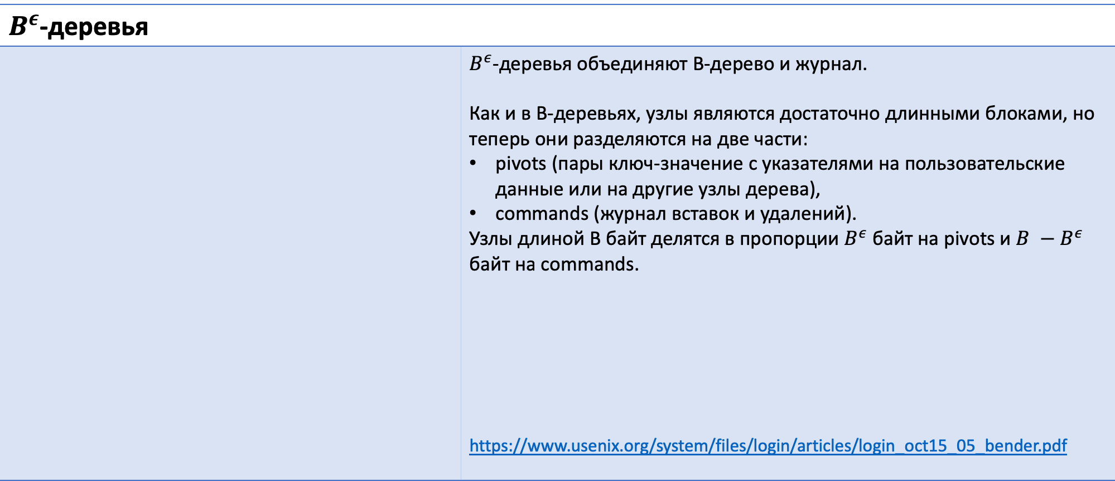
Основы построения файловых систем
$B^{ε}$-деревья
 | $B^{ε}$-деревья объединяют B-дерево и журнал. Как и в B-деревьях, узлы являются достаточно длинными блоками, но теперь они разделяются на две части: pivots (пары ключ-значение с указателями на пользовательские данные или на другие узлы дерева), commands (журнал вставок и удалений). Узлы длиной B байт делятся в пропорции $B^{ε}$ байт на pivots и $B −B^{ε}$ байт на commands. https://www.usenix.org/system/files/login/articles/login_oct15_05_bender.pdf
pivots
commands
pivots
commands
pivots
commands
pivots
commands
...
…...
pivots

Slide 10
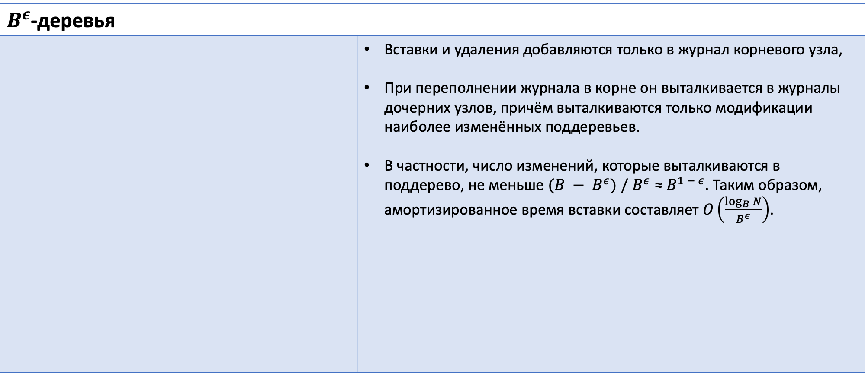
Основы построения файловых систем
$B^{ε}$-деревья
 | Вставки и удаления добавляются только в журнал корневого узла, При переполнении журнала в корне он выталкивается в журналы дочерних узлов, причём выталкиваются только модификации наиболее изменённых поддеревьев. В частности, число изменений, которые выталкиваются в поддерево, не меньше ${(B − B}^{ε}) / B^{ε}{\text{≈} B}^{1 − ε}$. Таким образом, амортизированное время вставки составляет $O\left(\frac{\log_{B}{N}}{B^{ε}}\right)$.
pivots
pivots
commands
pivots
commands
pivots
commands
...
…...
pivots

Slide 11
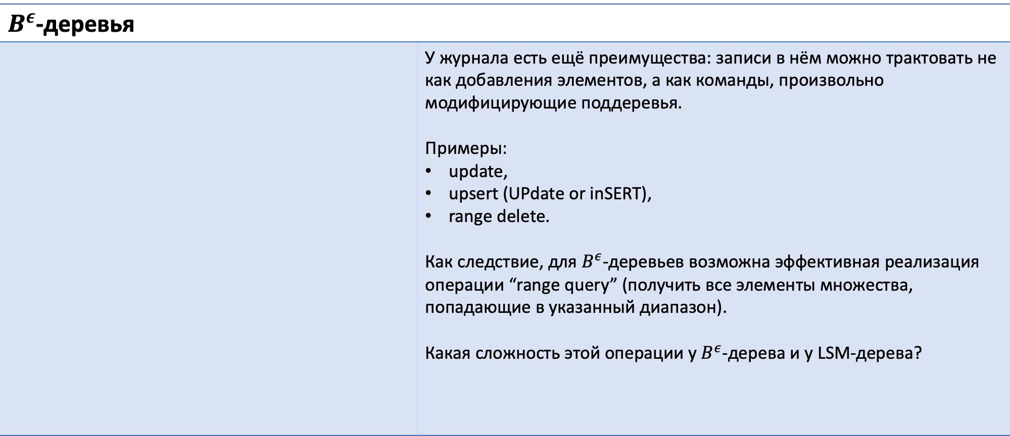
Основы построения файловых систем
$B^{ε}$-деревья
 | У журнала есть ещё преимущества: записи в нём можно трактовать не как добавления элементов, а как команды, произвольно модифицирующие поддеревья. Примеры: update, upsert (UPdate or inSERT), range delete. Как следствие, для $B^{ε}$-деревьев возможна эффективная реализация операции “range query” (получить все элементы множества, попадающие в указанный диапазон). Какая сложность этой операции у $B^{ε}$-дерева и у LSM-дерева?
pivots
pivots
commands
pivots
commands
pivots
commands
...
…...
pivots

Slide 12
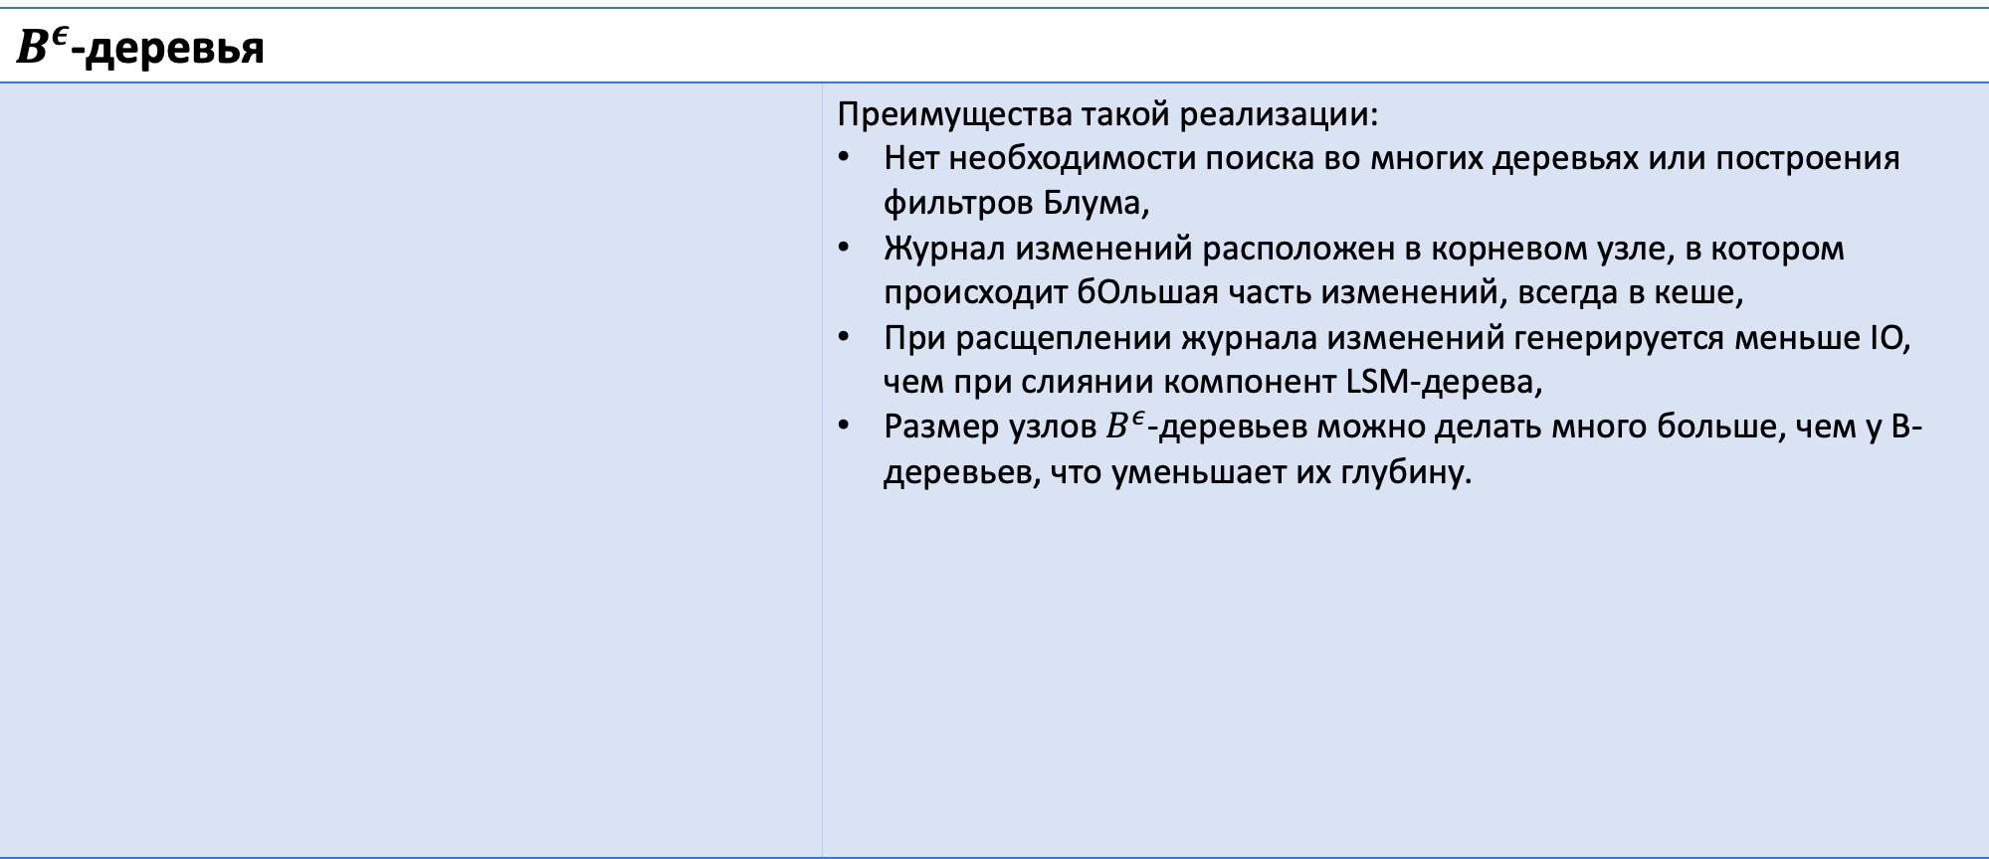
Основы построения файловых систем
$B^{ε}$-деревья
 | Преимущества такой реализации: Нет необходимости поиска во многих деревьях или построения фильтров Блума, Журнал изменений расположен в корневом узле, в котором происходит бОльшая часть изменений, всегда в кеше, При расщеплении журнала изменений генерируется меньше IO, чем при слиянии компонент LSM-дерева, Размер узлов $B^{ε}$-деревьев можно делать много больше, чем у B-деревьев, что уменьшает их глубину.
pivots
pivots
commands
pivots
commands
pivots
commands
...
…...
pivots

Slide 13
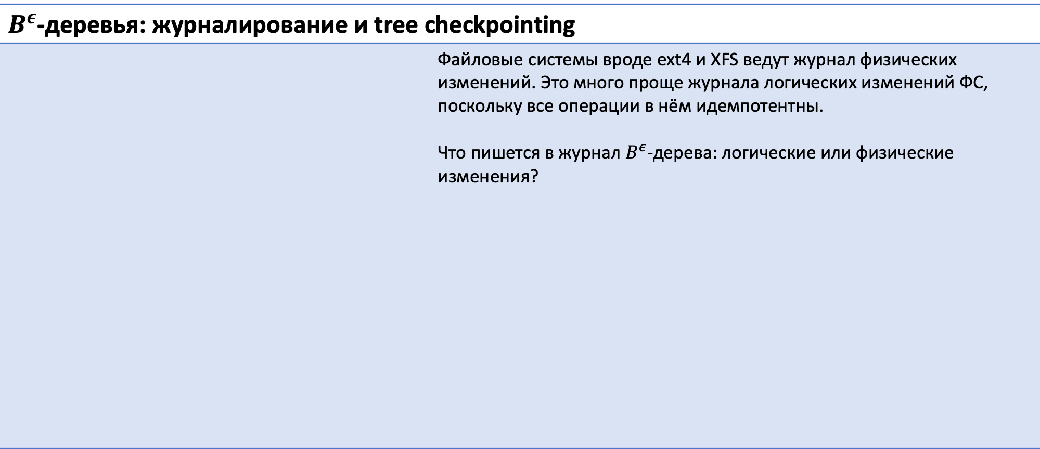
Основы построения файловых систем
$B^{ε}$-деревья: журналирование и tree checkpointing
 | Файловые системы вроде ext4 и XFS ведут журнал физических изменений. Это много проще журнала логических изменений ФС, поскольку все операции в нём идемпотентны. Что пишется в журнал $B^{ε}$-дерева: логические или физические изменения?
pivots
pivots
commands
pivots
commands
pivots
commands
...
…...
pivots

Slide 14
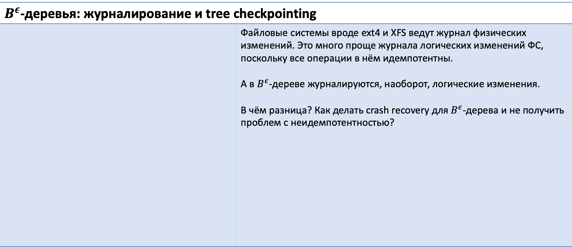
Основы построения файловых систем
$B^{ε}$-деревья: журналирование и tree checkpointing
 | Файловые системы вроде ext4 и XFS ведут журнал физических изменений. Это много проще журнала логических изменений ФС, поскольку все операции в нём идемпотентны. А в $B^{ε}$-дереве журналируются, наоборот, логические изменения. В чём разница? Как делать crash recovery для $B^{ε}$-дерева и не получить проблем с неидемпотентностью?
pivots
pivots
commands
pivots
commands
pivots
commands
...
…...
pivots

Slide 15
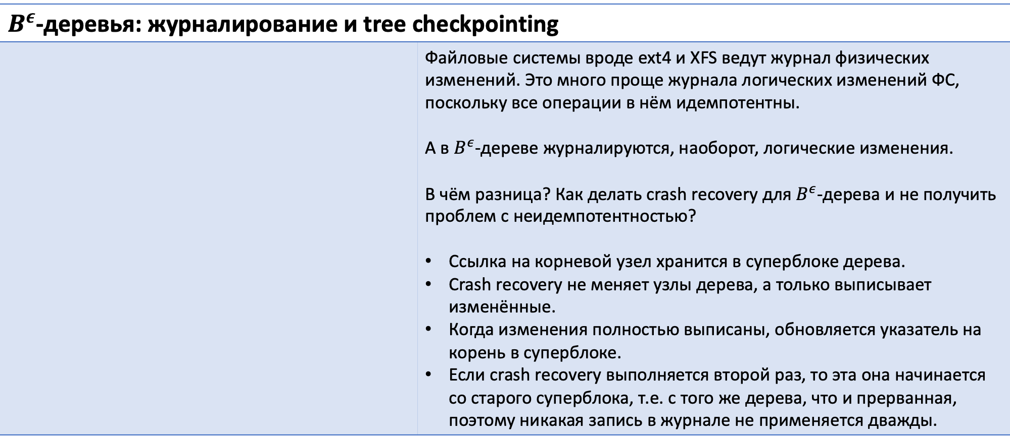
Основы построения файловых систем
$B^{ε}$-деревья: журналирование и tree checkpointing
 | Файловые системы вроде ext4 и XFS ведут журнал физических изменений. Это много проще журнала логических изменений ФС, поскольку все операции в нём идемпотентны. А в $B^{ε}$-дереве журналируются, наоборот, логические изменения. В чём разница? Как делать crash recovery для $B^{ε}$-дерева и не получить проблем с неидемпотентностью? Ссылка на корневой узел хранится в суперблоке дерева. Crash recovery не меняет узлы дерева, а только выписывает изменённые. Когда изменения полностью выписаны, обновляется указатель на корень в суперблоке. Если crash recovery выполняется второй раз, то эта она начинается со старого суперблока, т.е. с того же дерева, что и прерванная, поэтому никакая запись в журнале не применяется дважды.
pivots
pivots
commands
pivots
commands
pivots
commands
...
…...
pivots

Slide 16
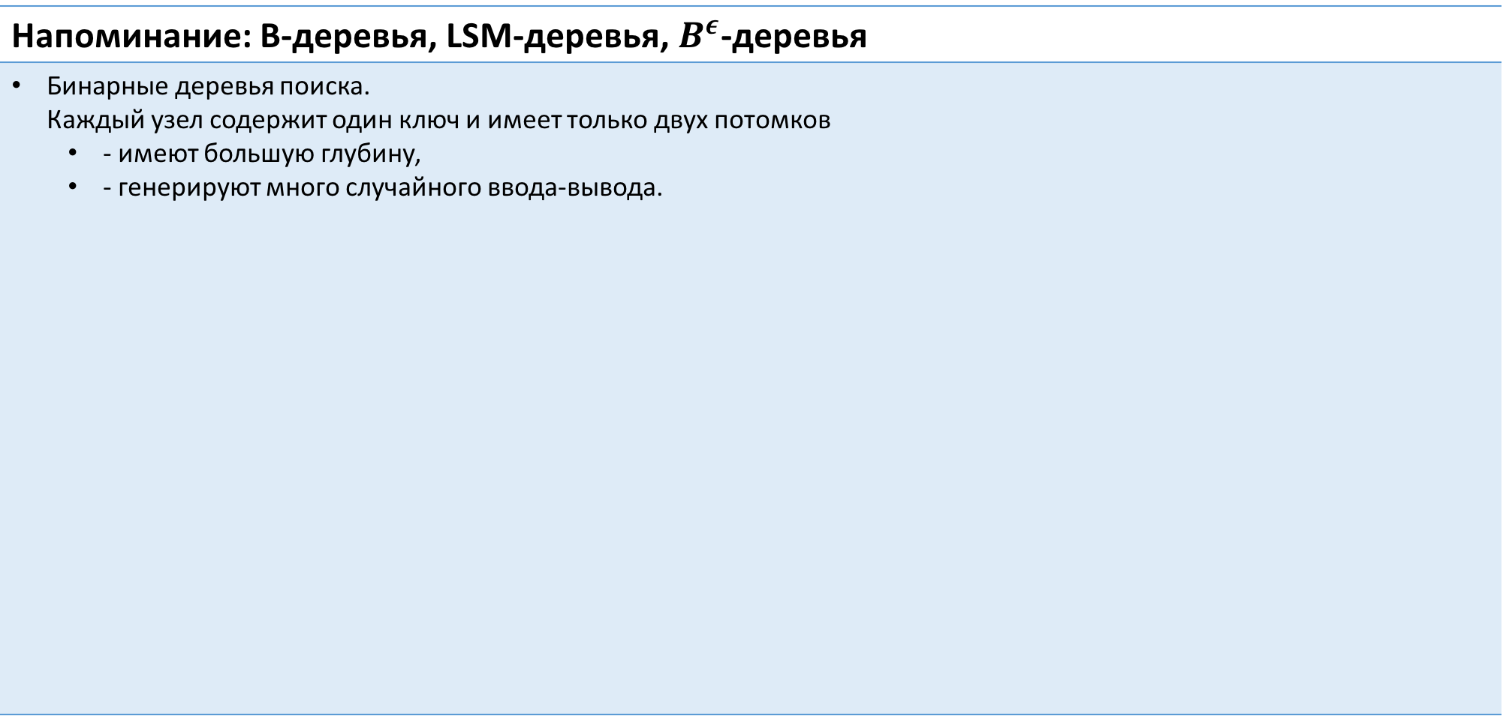
Основы построения файловых систем
Напоминание: B-деревья, LSM-деревья, $B^{ε}$-деревья
Бинарные деревья поиска. Каждый узел содержит один ключ и имеет только двух потомков - имеют большую глубину, - генерируют много случайного ввода-вывода.
Acronis @ МФТИ

Slide 17
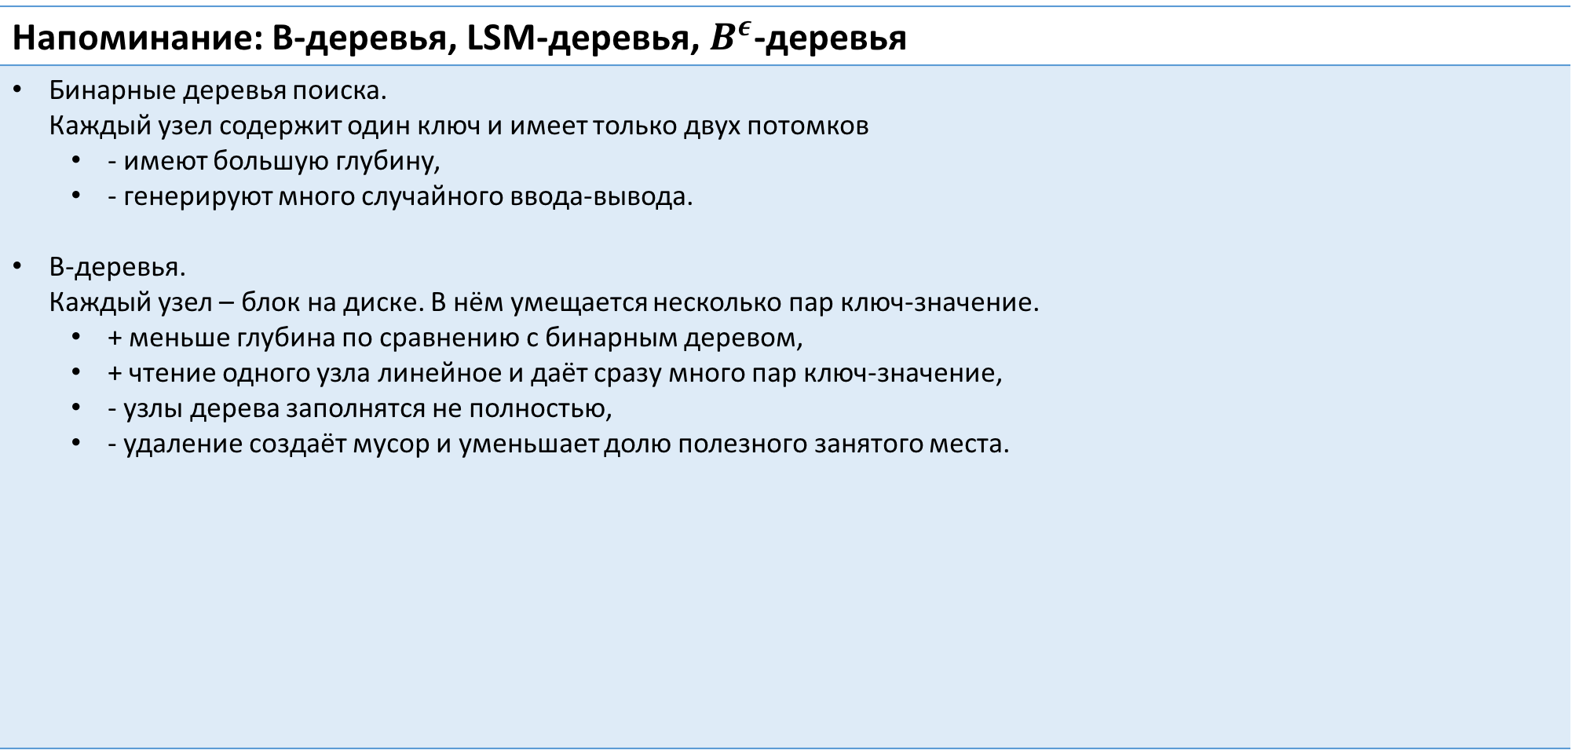
Основы построения файловых систем
Напоминание: B-деревья, LSM-деревья, $B^{ε}$-деревья
Бинарные деревья поиска. Каждый узел содержит один ключ и имеет только двух потомков - имеют большую глубину, - генерируют много случайного ввода-вывода. B-деревья. Каждый узел – блок на диске. В нём умещается несколько пар ключ-значение. + меньше глубина по сравнению с бинарным деревом, + чтение одного узла линейное и даёт сразу много пар ключ-значение, - узлы дерева заполнятся не полностью, - удаление создаёт мусор и уменьшает долю полезного занятого места.
Acronis @ МФТИ

Slide 18
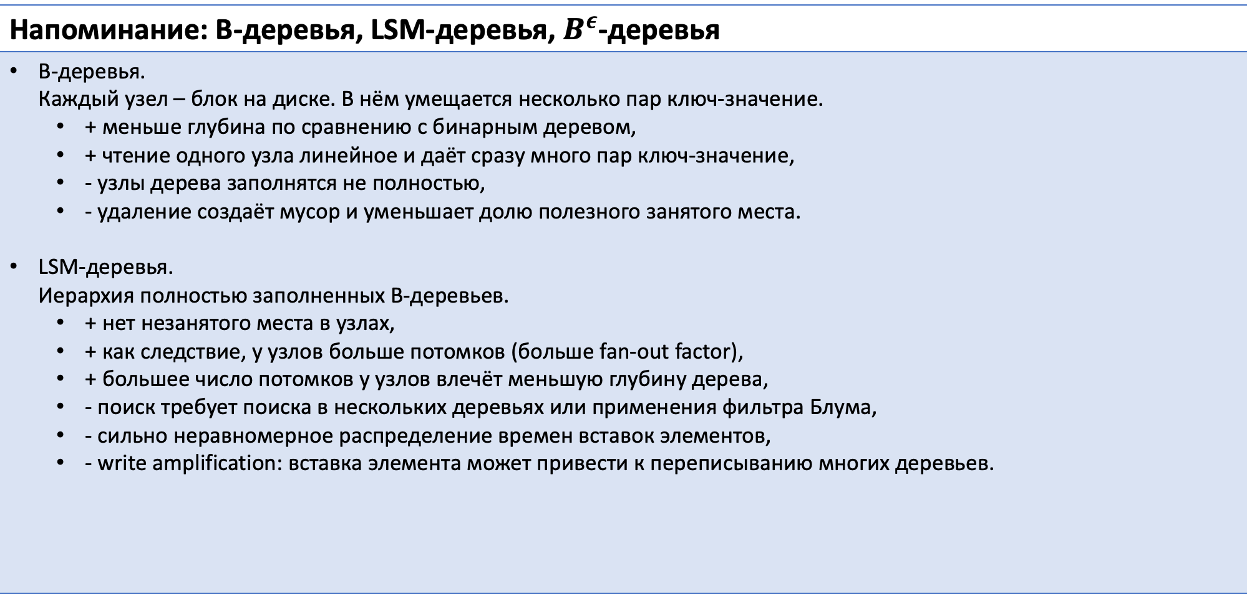
Основы построения файловых систем
Напоминание: B-деревья, LSM-деревья, $B^{ε}$-деревья
B-деревья. Каждый узел – блок на диске. В нём умещается несколько пар ключ-значение. + меньше глубина по сравнению с бинарным деревом, + чтение одного узла линейное и даёт сразу много пар ключ-значение, - узлы дерева заполнятся не полностью, - удаление создаёт мусор и уменьшает долю полезного занятого места. LSM-деревья. Иерархия полностью заполненных B-деревьев. + нет незанятого места в узлах, + как следствие, у узлов больше потомков (больше fan-out factor), + большее число потомков у узлов влечёт меньшую глубину дерева, - поиск требует поиска в нескольких деревьях или применения фильтра Блума, - сильно неравномерное распределение времен вставок элементов, - write amplification: вставка элемента может привести к переписыванию многих деревьев.
Acronis @ МФТИ

Slide 19
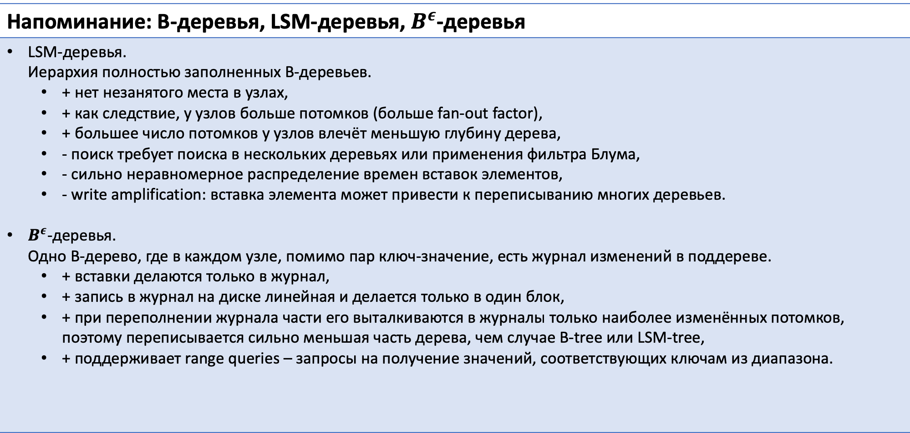
Основы построения файловых систем
Напоминание: B-деревья, LSM-деревья, $B^{ε}$-деревья
LSM-деревья. Иерархия полностью заполненных B-деревьев. + нет незанятого места в узлах, + как следствие, у узлов больше потомков (больше fan-out factor), + большее число потомков у узлов влечёт меньшую глубину дерева, - поиск требует поиска в нескольких деревьях или применения фильтра Блума, - сильно неравномерное распределение времен вставок элементов, - write amplification: вставка элемента может привести к переписыванию многих деревьев. $B^{ε}$-деревья. Одно B-дерево, где в каждом узле, помимо пар ключ-значение, есть журнал изменений в поддереве. + вставки делаются только в журнал, + запись в журнал на диске линейная и делается только в один блок, + при переполнении журнала части его выталкиваются в журналы только наиболее изменённых потомков, поэтому переписывается сильно меньшая часть дерева, чем случае B-tree или LSM-tree, + поддерживает range queries – запросы на получение значений, соответствующих ключам из диапазона.
Acronis @ МФТИ

Slide 20
Основы построения файловых систем
Read, write, and space amplification
В рассмотренных сегодня конструкциях получалось улучшить один или два параметра за счёт остальных: B-дерево имеет лучшее время поиска, чем rb-дерево (если говорить о хранении на диске, а не в памяти), но занимает больше места на диске из-за не полностью заполненных узлов, LSM-дерево обеспечивает гораздо более быстрые вставки в типичном случае, чем B-дерево, но асимптотика поиска в нём хуже, Чтобы исправить асимптотику поиска в LSM-дереве, мы добавили фильтры Блума и потеряли немного места и ресурсов CPU, Сжатие данных в дереве может существенно уменьшать его размер на диске за счёт времени вставки и поиска, LSM tiering уменьшает количество IO, но приводит к большему использованию дискового пространства.

Slide 21
Основы построения файловых систем
Напоминание: Bloom filters
Поиск в LSM-дереве приходится реализовывать как несколько поисков по его составляющим разных уровней. Можно избежать поиска во многих деревьях T_{i}, если научиться быстро определять, что искомого ключа в T_{i} не содержится. Это делает фильтр Блума, вероятностная структура данных, которая по множеству и ключу может выдавать ответы элемента в множестве нет, элемент в множестве может присутствовать.
Конструкция фильтра Блума: пусть имеется битовый массив длиной m и k независимых хеш-функций f_{i}, принимающих значения в диапазоне [0, m-1). При вставке элемента x установим в 1 биты, стоящие на местах f₁(x), f₂(x), … f_{k}(x), Для проверки отсутствия элемента y проверим, установлены ли биты на позициях f₁(y), f₂(y), …, f_{k}(y). Фильтр Блума полезен в ситуациях, когда надо быстро определить, что элемент в множество не входит, чтобы избежать дорогостоящего поиска по множеству.

Slide 22
Основы построения файловых систем
Power of two choices
Зачем в фильтре Блума использовать несколько независимых хешей?

Slide 23
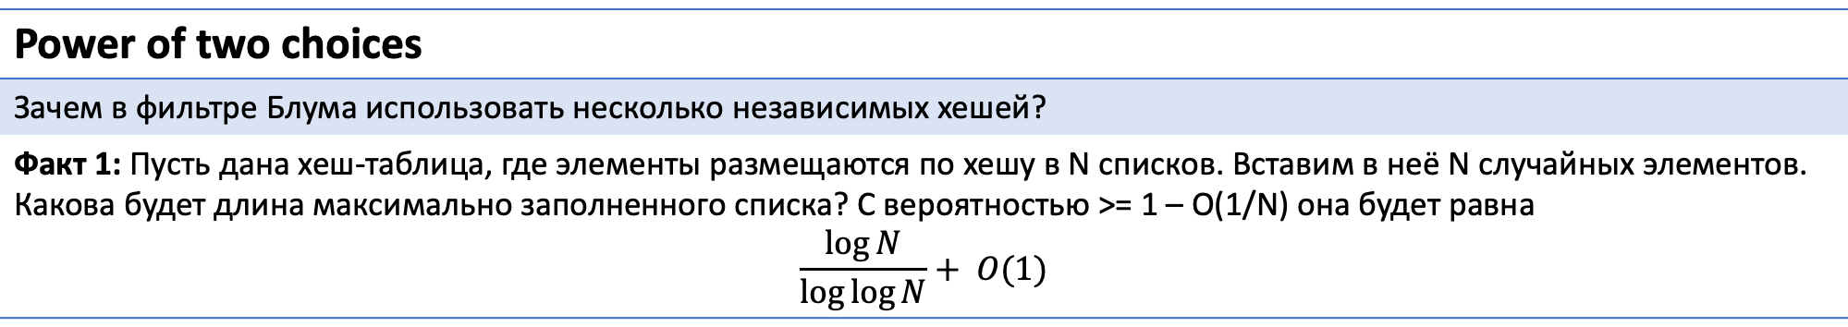
Основы построения файловых систем
Power of two choices
Зачем в фильтре Блума использовать несколько независимых хешей?
Факт 1: Пусть дана хеш-таблица, где элементы размещаются по хешу в N списков. Вставим в неё N случайных элементов. Какова будет длина максимально заполненного списка? С вероятностью >= 1 – O(1/N) она будет равна $$\frac{\log{N}}{\log{\log{N}}}+ O(1)$$

Slide 24
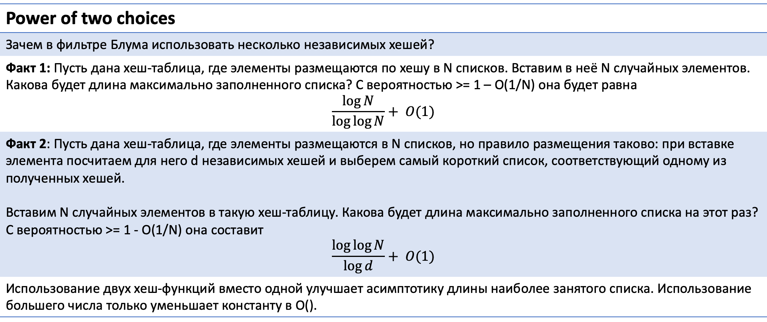
Основы построения файловых систем
Power of two choices
Зачем в фильтре Блума использовать несколько независимых хешей?
Факт 1: Пусть дана хеш-таблица, где элементы размещаются по хешу в N списков. Вставим в неё N случайных элементов. Какова будет длина максимально заполненного списка? С вероятностью >= 1 – O(1/N) она будет равна $$\frac{\log{N}}{\log{\log{N}}}+ O(1)$$
Факт 2: Пусть дана хеш-таблица, где элементы размещаются в N списков, но правило размещения таково: при вставке элемента посчитаем для него d независимых хешей и выберем самый короткий список, соответствующий одному из полученных хешей. Вставим N случайных элементов в такую хеш-таблицу. Какова будет длина максимально заполненного списка на этот раз? С вероятностью >= 1 - O(1/N) она составит $$\frac{\log{\log{N}}}{\log{d}}+ O(1)$$
Использование двух хеш-функций вместо одной улучшает асимптотику длины наиболее занятого списка. Использование большего числа только уменьшает константу в O().

Slide 25
Основы построения файловых систем
Power of two choices
Применения: хеш-таблицы, фильтры Блума, ?

Slide 26
Основы построения файловых систем
Power of two choices
Применения: хеш-таблицы, фильтры Блума, балансировка нагрузки в распределённых системах, уменьшение tail latency в распределённых системах.

Slide 27
Основы построения файловых систем
Power of two choices
Применения: хеш-таблицы, фильтры Блума, балансировка нагрузки в распределённых системах, уменьшение tail latency в распределённых системах.
Пример: если есть несколько HTTP-серверов, с которых можно скачать файл, то можно очень просто распределить нагрузку между ними: выбрать два случайных сервера, отправить обоим один и тот же запрос, с того, кто первым начнёт слать ответ, скачать файл, у более медленного отменить запрос. Проблема: удвоение числа запросов (не считая запросов на отмену).
https://people.cs.umass.edu/~ramesh/Site/PUBLICATIONS_files/MRS01.pdf

Slide 28
Основы построения файловых систем
Power of two choices
Применения: хеш-таблицы, фильтры Блума, балансировка нагрузки в распределённых системах, уменьшение tail latency в распределённых системах.
Вопрос: пусть у нас есть N одинаковых серверов, которые 99% запросов обрабатывают < 10ms, а 1% запросов (случайных) обрабатывают 1s. Если для построения ответа пользователю требуется получить ответ от 10 серверов, то какая доля пользовательских запросов будет обработана за 10ms?
http://cseweb.ucsd.edu/~gmporter/classes/fa17/cse124/post/schedule/p74-dean.pdf

Slide 29
Основы построения файловых систем
Power of two choices
Применения: хеш-таблицы, фильтры Блума, балансировка нагрузки в распределённых системах, уменьшение tail latency в распределённых системах.
Идея: послать запрос одному серверу и, если время ответа превысило 90-й (95-й) персентиль, то перепослать запрос уже другому серверу. Заодно это решает проблему удвоением числа запросов при наивном применении power of two choices.
http://cseweb.ucsd.edu/~gmporter/classes/fa17/cse124/post/schedule/p74-dean.pdf

